Slide 1


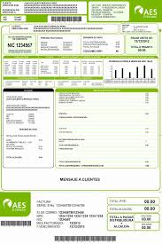
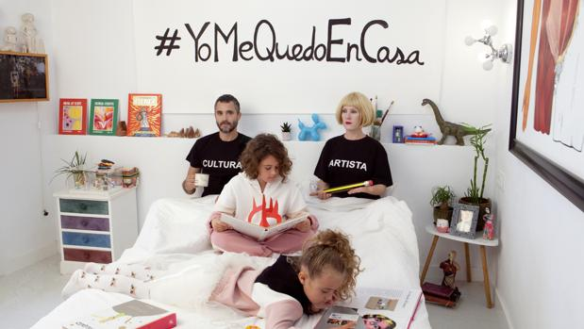

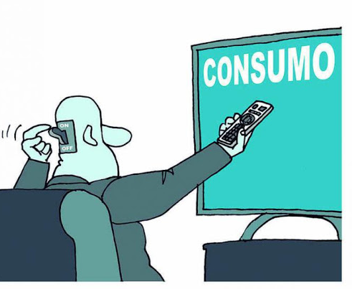
AHORRO DE ENERGÍA EN TIEMPOS DE PANDEMIA
Boletín No.56 Eficiencia Energética
En tiempos de pandemia podríamos pensar que nuestros recibos de energía eléctrica vendrán a la baja, sin embargo no debemos olvidar que tanto el trabajo como el estudio se han trasladado al hogar de ahí que no debemos bajar la guardia en el tema de ahorro.
Dado que los niños permanecen todo el día en casa, organice los refrigerios de la mañana y tarde para evitar que sus hijos abran constantemente el refrigerador.
Establezca horarios para ver televisión.
Fomente tiempos de lectura y juegos en familia que no impliquen el uso de energía eléctrica.
En esta época de aislamiento social y cuarentena donde permanecer en casa es vital, evitar usar vestimenta que requiera ser planchada, no perdamos de vista el ahorro.
No usar con mucha frecuencia el microondas o el horno tostador, los alimentos recién elaborados tienen mejor sabor. El uso indiscriminado se verá reflejado en el recibo de energía eléctrica.

